Slide 1

Решение для переговорных комнат любого типа

Slide 2




Беспроводное зеркалирование экрана с любых мобильных и ПК устройств на любых операционных системах
Подключение к видеоконференции из любого мессенджера
Информационный контент в вашей переговорной комнате
Статистика в удобном формате

Slide 3
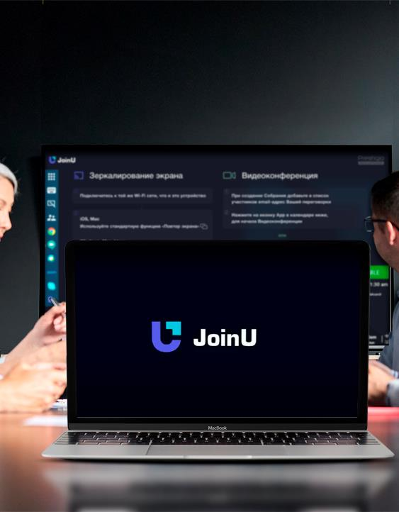







Беспроводное подключение и зеркалирование экрана
  Любая операционная система
  Любое устройство
  Любая сеть – Ethernet, Wi-Fi, гостевой Wi-Fi
  Просто введите PIN – без IP адреса и прочих сложностей
  Не нужны права администратора и разрешение firewall
  Безопасная передача данных
  Поддержка до 16-ти одновременно подключенных экранов
  Одновременное зеркалирование до 4-х экранов
  Возможность поставить на паузу демонстрацию экрана
  Функция заметок прямо на экране

Slide 4
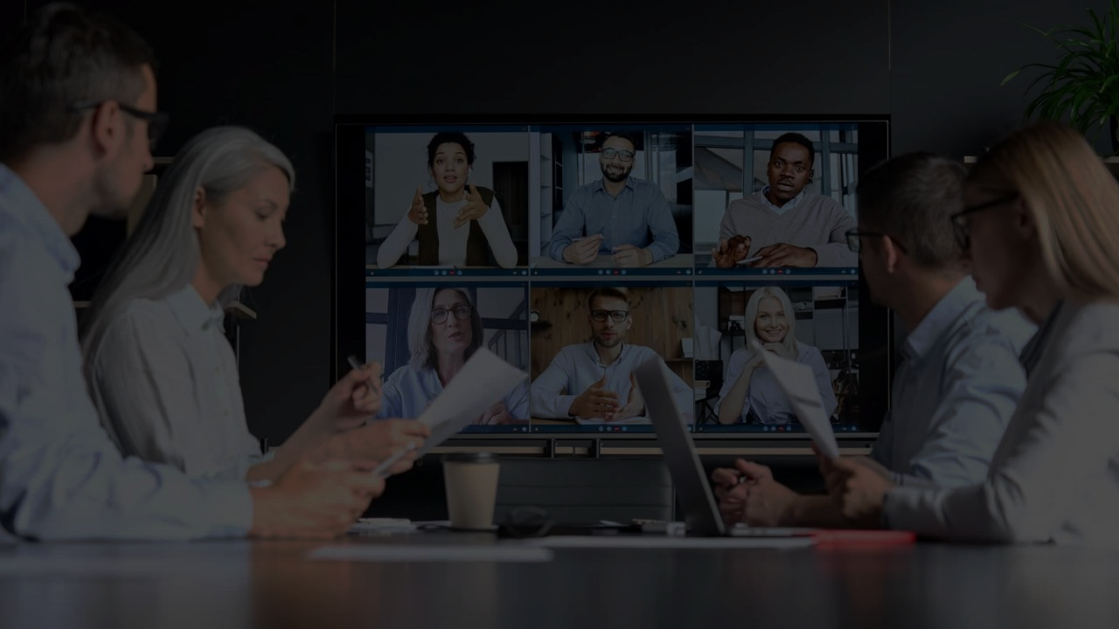
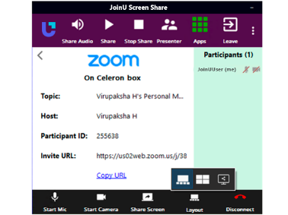









Видео-конференц связь
  Все мессенджеры в одном приложении
  Демонстрируйте экран даже без подключения к видеоконференции
  Запуск и управление звонком с другого устройства
  Присоединяйтесь к звонку в один клик
  Удаленное управление устройством с JoinU прямо с вашего ноутбука

Slide 5





Интеграция календаря
  Совместимость со всеми популярными сервисами календарей
  Отображение ближайшего собрания на экране устройства с JoinU
  Просмотр расписания переговорной комнаты
  Вывод напоминаний о собраниях
  Присоединение к собранию в один клик

Slide 6
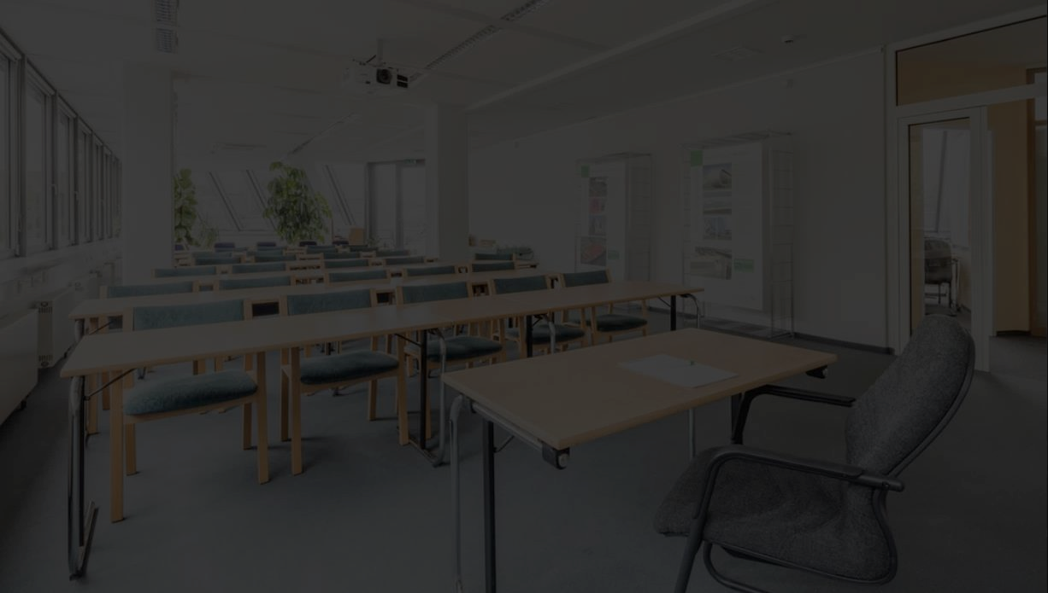
Онлайн панель управления
  Отображение статуса и управление устройством в реальном времени
  Статистика и аналитика по проведенным собраниям
  Возможность управления цифровым контентом на устройстве с JoinU
  Простая интеграция с вашим календарем
  E-mail уведомления о статусе устройства и отчеты по статистике использования
  Возможность скачивать дополнительные приложения из встроенного Application Store

Slide 7
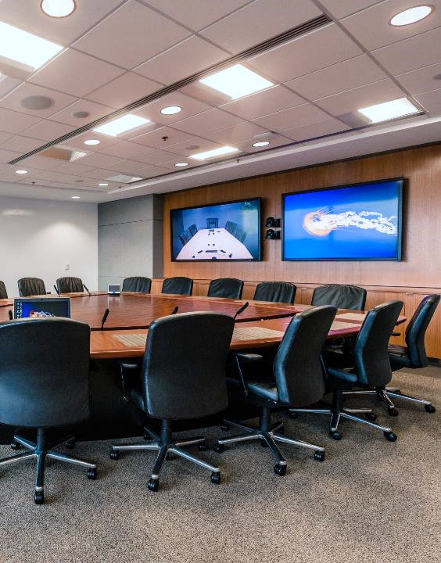
Информационный контент в вашей переговорной комнате
  Используйте устройства вашей переговорной комнаты, для информирования вне собраний
  Облачное хранение контента
  Облачное управление контентом
  Приглашение на собрания / Поздравления / Корпоративные новости
  Используйте устройство в качестве рекламной площадки

Slide 8
Дополнительные возможности
Безопасность и шифрование
Клавиатура/мышь на вашем устройстве дистанционно управляет устройством с JoinU
Возможность использования дублирующего экрана
Заметки и комментарии прямо на экране
Режим точки доступа Wi-Fi
Вкл/выкл устройства по расписанию
Авто обновление по расписанию
Вкл/выкл доступа к USB портам
Поддержка Прокси-сервера
Предустановленный браузер и другие приложения

Slide 9
Спецификация приложения
Общая спецификация
Совместимость |  | Устройства с процессором Intel и Windows 10 OS
Зеркалирование с устройств со следующими ОС |  | Microsoft Windows 7/8/8.1/10, Apple Mac OSX, iOS, Android, Ubuntu 16x
Количество одновременно подключенных/демонстрирующих пользователей |  | До 16 / до 4
Поддержка мобильных устройств |  | Apple Airplay и Google Chromecast используя стороннее приложение (не обязательно)
Подключение к устройству для зеркалирования |  | Без ввода IP адреса или сканирования QR-кода, нужен только 4-х значный пин-код
Разрешение экрана |  | FHD and 4K
Безопасность |  | Шифрование данных SALSA 2.0, Signaling encryption protocol, HTTPS
Поддержка сети |  | Зеркалирование экрана посредством корпоративного Wi-Fi, гостевого Wi-Fi, LAN & встроенной точки доступа
Точка доступа |  | Настраиваемая точка доступа в соответствиями с корпоративными требованиями
Видео-конференц связь |  | Zoom, Skype, Webex, Slack, Telegram, Goto Meeting, BlueJeans, MS Teams, Google Meet, и др.
Облачные сервисы
Обновления прошивки |  | Авто обновления (OTA) по расписанию
Статус устройства |  | Статус устройства в режиме реального времени
Групповые настройки |  | Возможность менять настройки сразу для нескольких устройств с JoinU
Облачное хранилище |  | Хранение контента и настройки функций информационного контента
Интеграция календарей |  | Поддерживаются Nexudus, Google Calendar, Office 365, MS Exchange, iCal и пр.
Информационный контент |  | Настройки, хранение, управление информационным/рекламным контентом через онлайн панель
Статистика и аналитика |  | Статистика использования переговорной комнаты онлайн. E-mail отчеты и оповещения об использовании
*Приложение JoinU работает только на платформе Intel с Windows 10 OS

Slide 10
Модель лицензирования
Лицензии ограничены по времени использования
1 лицензия для одного основного устройства на год. Для пользователей, которые будут подключаться к основному устройству, лицензии не нужны.
Возможность покупки лицензий сразу на несколько лет.
Более привлекательные цены при продлении либо покупке сразу на несколько лет.
Лицензия на AirServer уже включена в лицензию JoinU

Slide 11
Контакты:
www.prestigio.com/joinu

